Slide 1
Інформаційно-цифрова компетентність
ЗЕМСЬКА ІРИНА ГРИГОРІВНА
Вчитель трудового навчання та технології
комунального закладу «Харківський ліцей №36 Харківської міської ради»

Slide 2
Інформаційно-цифрова компетентність за новим Державним стандартом Нової української школи передбачає впевнене та й водночас критичне застосування інформаційно-комунікаційних технологій для створення, пошуку, обробки, обміну інформацією на роботі, в публічному просторі та приватному спілкуванні.
Інформаційно-цифрова компетентність на уроках технологічної галузі це-
Уміння:
безпечно використовувати соціальні мережі для обговорення ідей, пов’язаних із виконанням технологічних проектів
критично застосовувати інформаційно-комунікаційні технології для створення, пошуку, обробки, обміну інформацією
етично працювати з інформацією (авторське право, інтелектуальна власність тощо).
Ставлення:
повага до авторського права та інтелектуальної власності, толерантність.
Навчальні ресурси:
робота з цифровими пристроями під час вибору моделей-аналогів, пошуку технологій виготовлення та оздоблення виробів, виконання ескізів та креслеників, створення презентаційних матеріалів.

Slide 3
Моніториг проводився з метою вивчення опанування основою цифрової грамотності дітей на уроках технологічної галузі шляхом впевненого та й водночас критичне застосування інформаційно-комунікаційних технологій для створення, пошуку, обробки, обміну інформацією в роботі, в публічному просторі та приватному спілкуванні.
Моніторинг був проведений шляхом спостережень за роботою учнів на уроках та опитування у вересні та грудні.

Slide 4
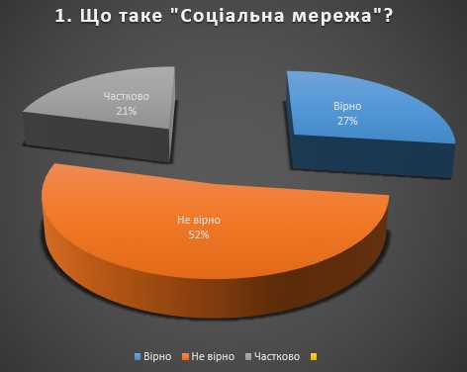
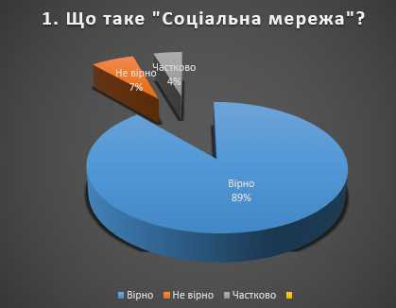
Порівняльний аналіз
Навички взаємодії через різні електронні канали комунікації,
такі як електронна пошта, соціальні мережі, месенджери.
ВЕРЕСЕНЬ 5А, 5Б
ГРУДЕНЬ 5А, 5Б

Slide 5
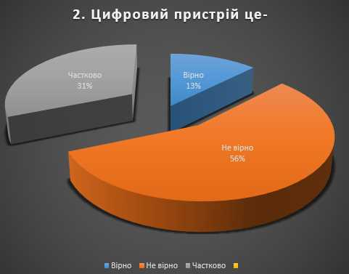
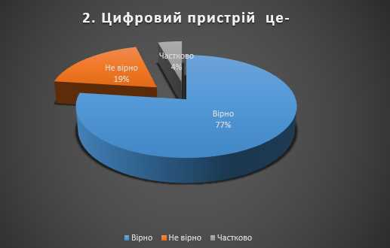
Освоєння навичок користування цифровими пристроями та програмним
забезпеченням, розуміння основ електронної комунікації, безпеки в
Інтернеті та кібербезпеки.
ВЕРЕСЕНЬ 5А, 5Б
ГРУДЕНЬ 5А, 5Б

Slide 6
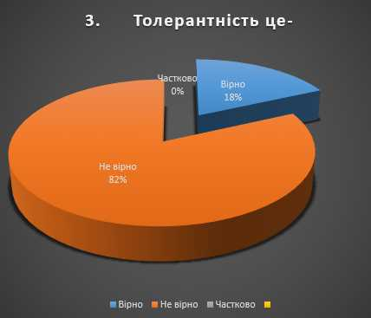
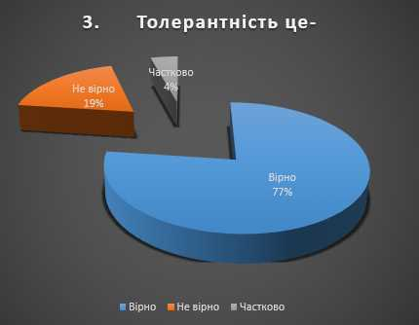
Здатність визнання готовності розуміти і поважати інші точки зору, відмінності та ідентичность, визнавати право інших на вільне вираження своїх переконань і життєвого стилю, за умови, що це не завдає шкоди іншим.
ВЕРЕСЕНЬ 5А, 5Б
ГРУДЕНЬ 5А, 5Б

Slide 7
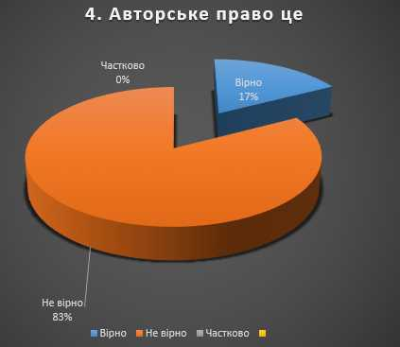
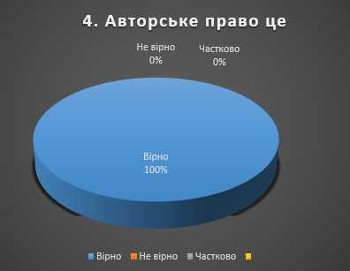
Розуміння основних принципів захисту особистої інформації,
протидія шахрайству та вірусам, збереження безпеки в мережі.
ВЕРЕСЕНЬ 5А, 5Б
ГРУДЕНЬ 5А, 5Б

Slide 8
ВИСНОВОК
Інформаційно-цифрова компетентність є важливою складовою освіти в сучасному світі, оскільки технології та інформація відіграють ключову роль у всіх сферах життя. Розвиток цієї компетентності має на меті підготовку людей до ефективного використання інформаційних ресурсів та цифрових технологій
Розвиток Інформаційно-цифрової компетентністі важливий для підготовки здобувачів освіти до сучасного інформаційного суспільства та глобального ринку праці, де цифрові навички вважаються ключовим елементом успіху. Освітні програми враховує ці аспекти та надає учням можливості активно розвивати цю компетентність.
Отже, за результатами моніторингу інформаційно-комунікаційної компетентності на уроках технологічної галузі в 5-6-х класах зроблено такі висновки: сформованість інформаційно-комунікаційної компетентності на уроках технологічної галузі має високий рівень обізнанності ключових понять.

